Slide 1
Царство Грибы

Slide 2
Характеристика грибов:
СХОДСТВО С РАСТЕНИЯМИ:
Неподвижность
Ограниченный рост
Питание путем всасывания
Имеют клеточную стенку
Размножаются спорами
СХОДСТВО С ЖИВОТНЫМИ:
Нет пластид
В клеточной стенке есть хитин
Гетеротрофы по питанию
Запасное питательное вещество – гликоген
Продукт обмена - мочевина

Slide 4
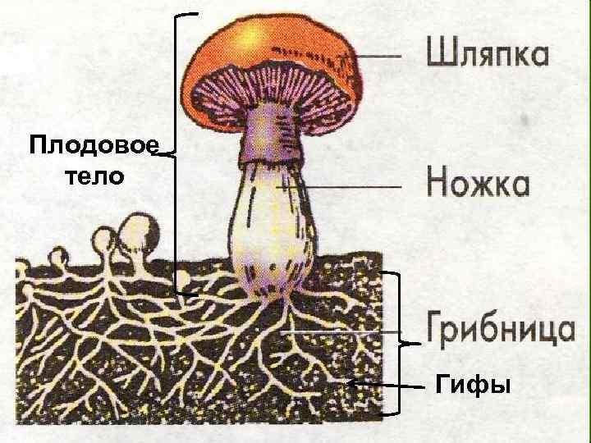
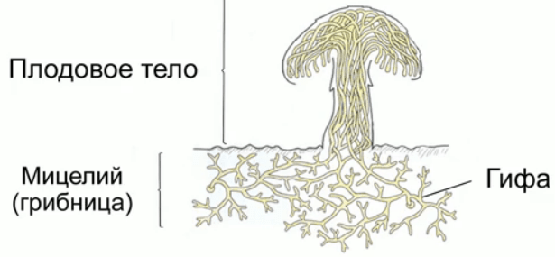
1. Строение:
Тело грибов – мицелий (грибница)

Slide 5
2. Питание:

Slide 6
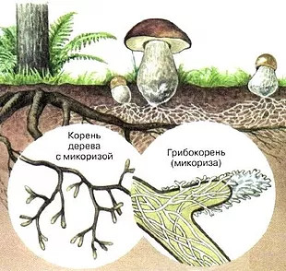
1). Симбиоз

Slide 7
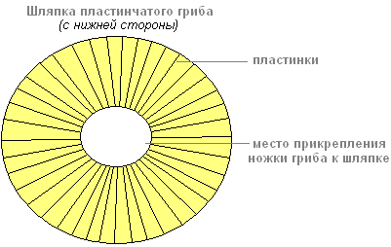
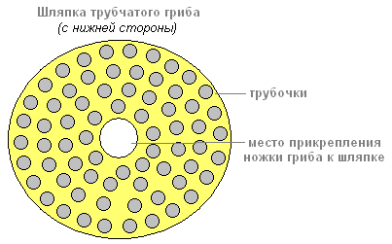
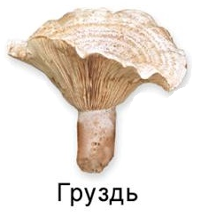
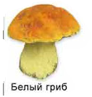
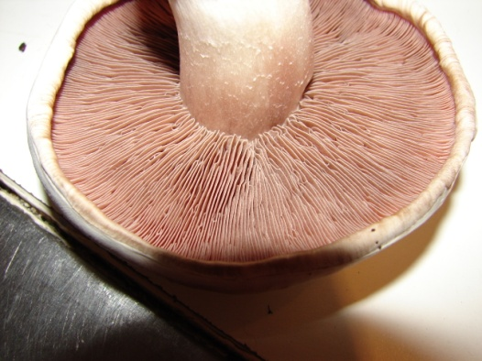
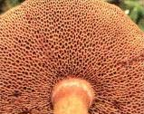
Строение шляпки

Slide 8
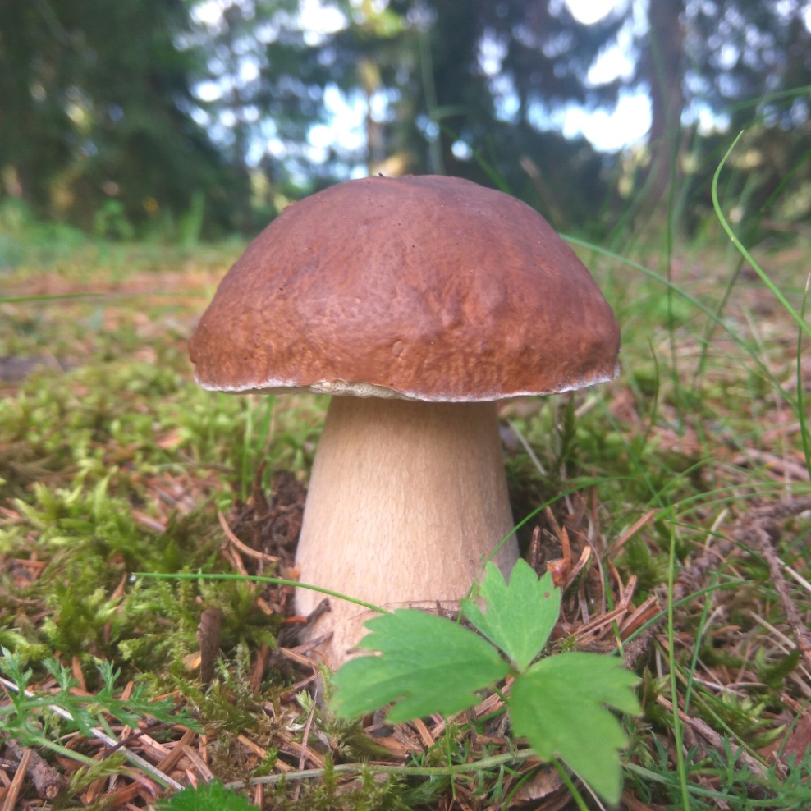
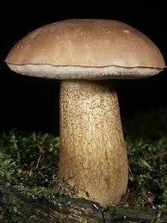
Съедобные грибы
Ядовитые грибы
(двойник)
Белый гриб
Желчный гриб

Slide 9
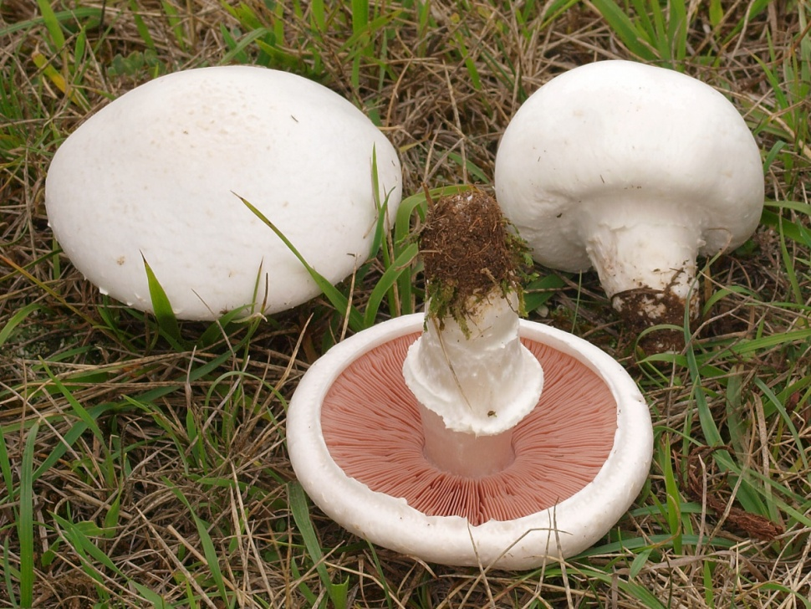
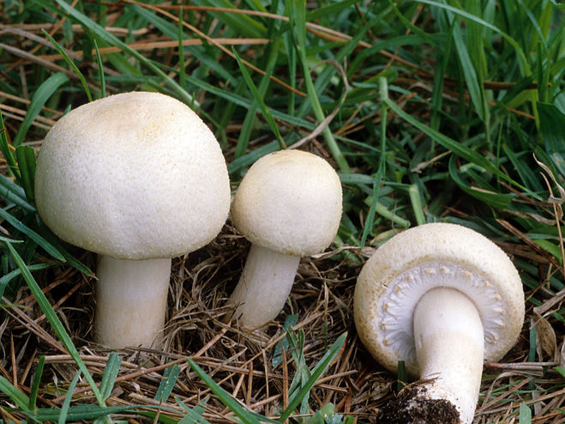
Съедобный гриб
Ядовитые грибы
Шампиньон
Бледная поганка

Slide 10
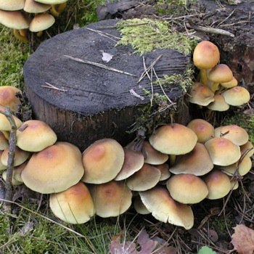
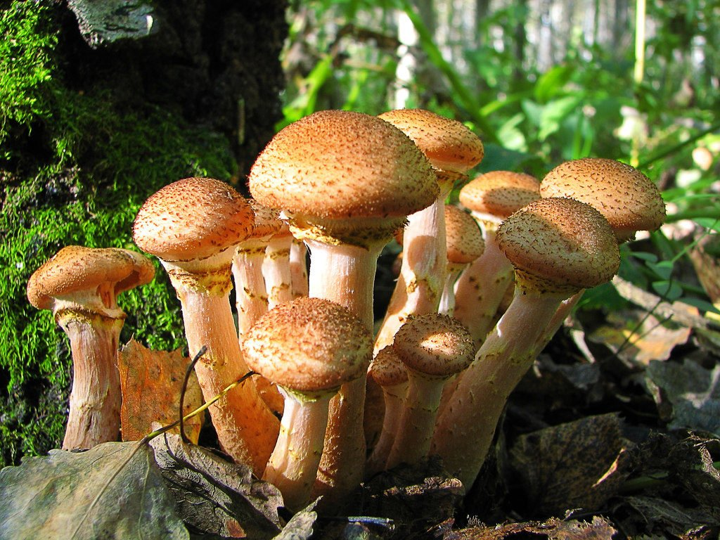
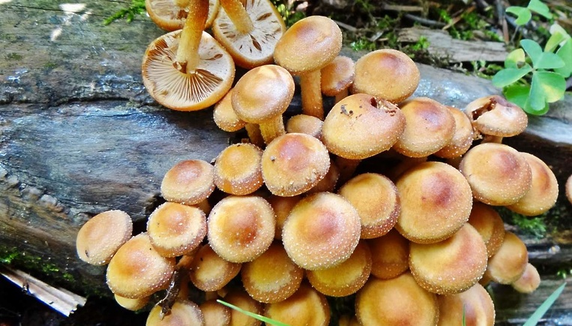
Съедобные грибы
Ядовитые грибы
Опята
Ложные опята

Slide 11
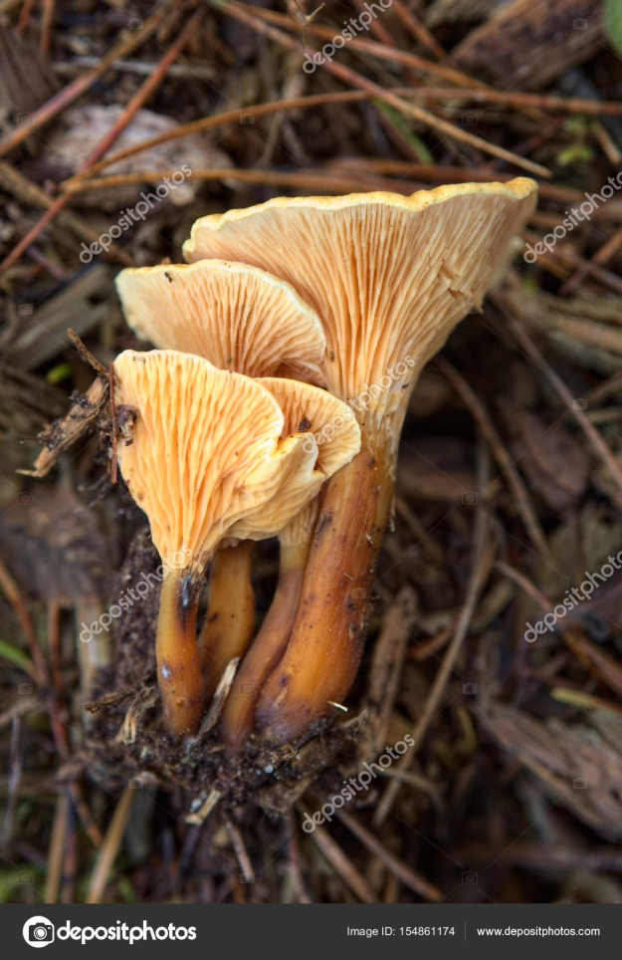
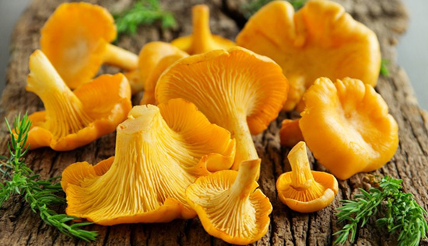
Съедобные грибы
Ядовитые грибы
Лисичка
Ложная лисичка

Slide 12
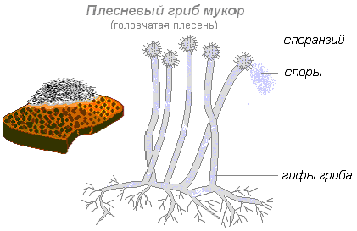
2) Сапротрофы:
Плесневые грибы:
мукор

Slide 13
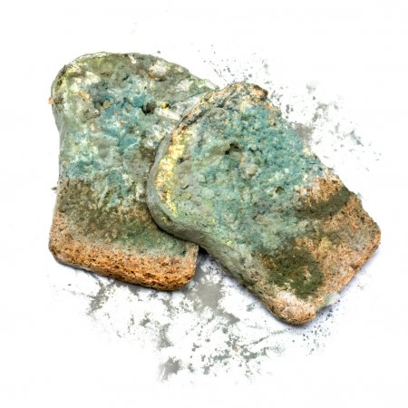

Slide 14
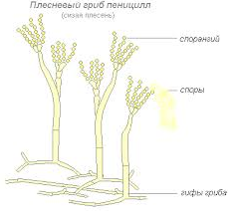
пеницилл

Slide 15
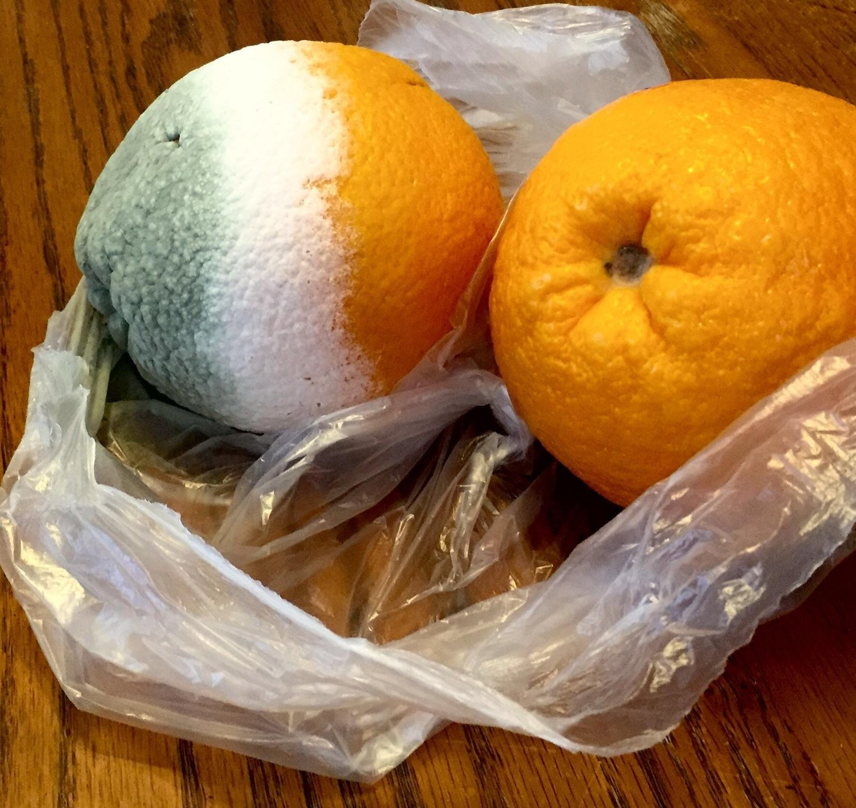

Slide 16
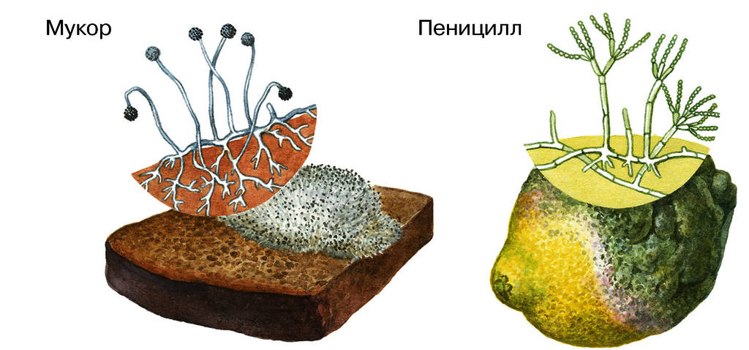

Slide 17
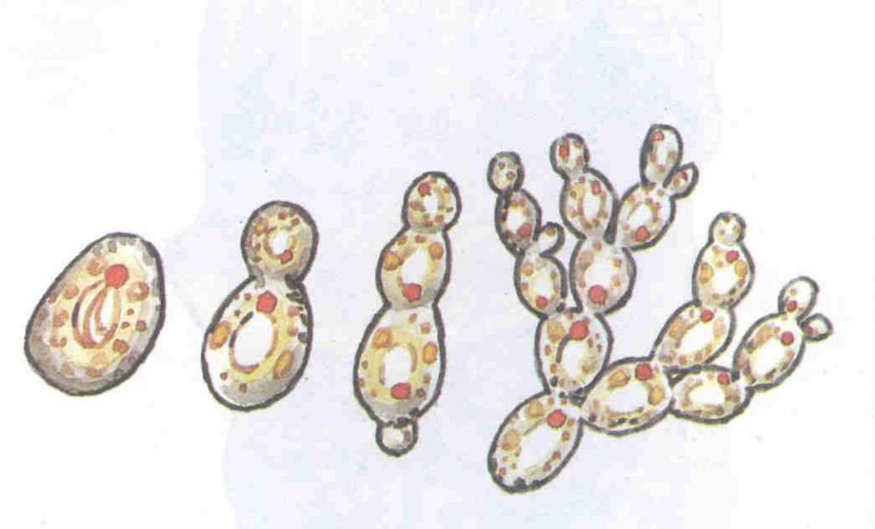
дрожжи

Slide 18
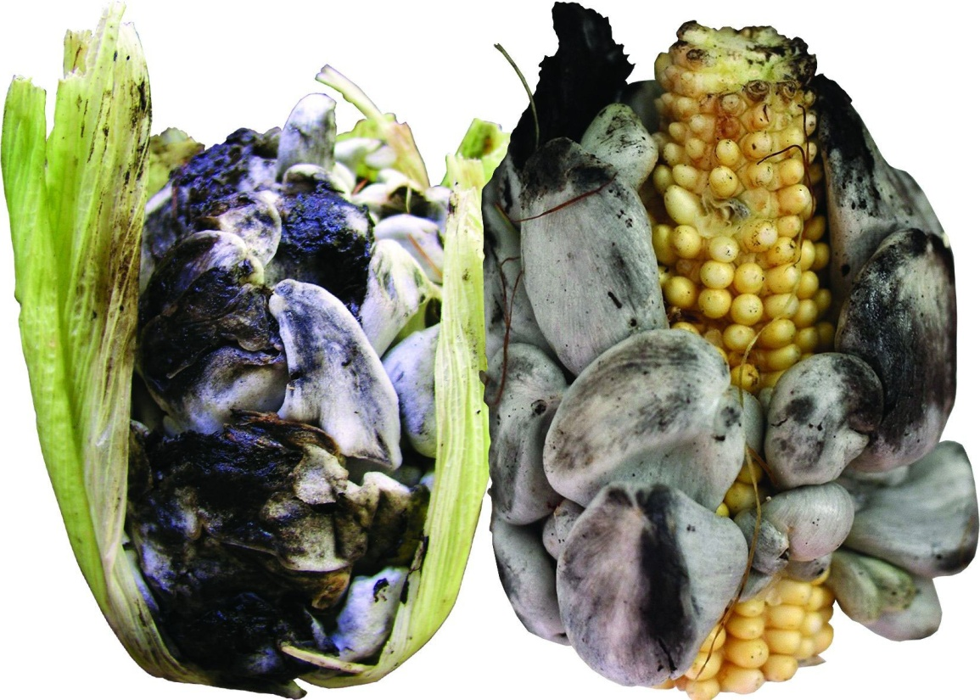
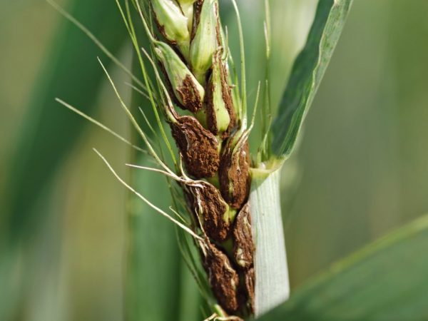
3) Паразиты:
Головня

Slide 19
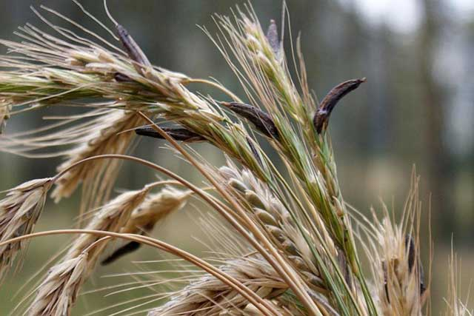
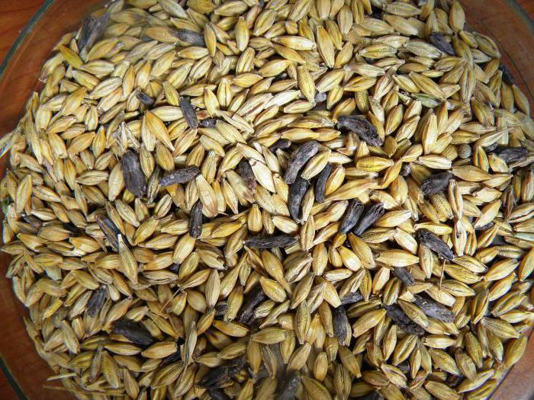
Спорынья

Slide 20
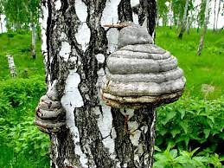
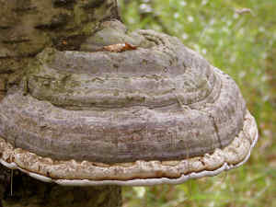
Трутовик

Slide 21
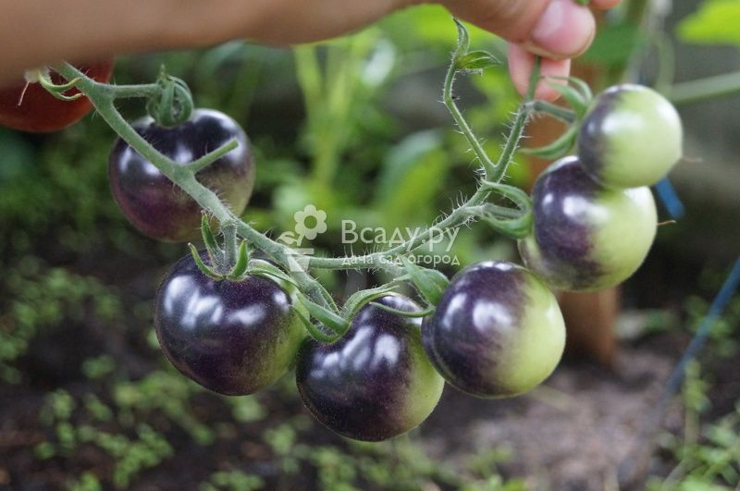
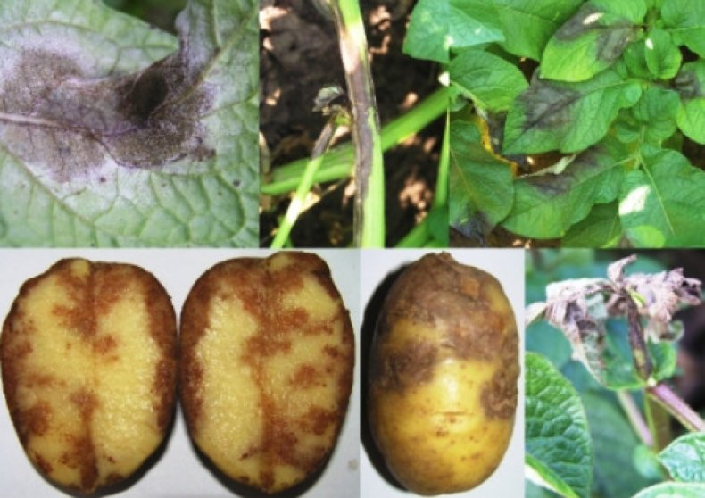
Фитофтора

Slide 22
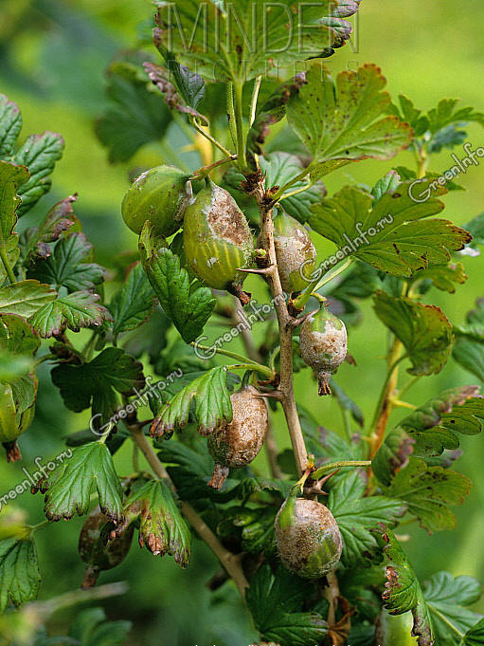
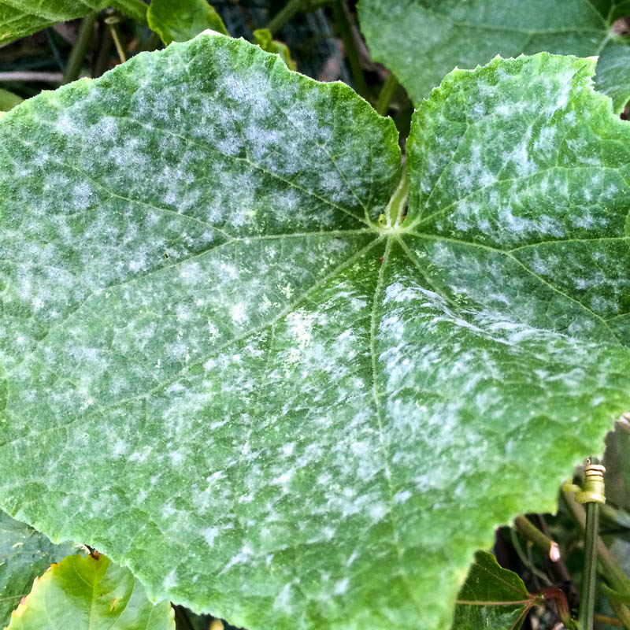
Мучнистая роса

Slide 23
4) Хищники:

